Slide 1
项目总览
本课题面向具身智能与仿生机器人研究，以小鼠仿生机器人为实践对象，围绕硬件搭建、仿真建模和运动控制三个环节，逐步实现从机器人平台构建到智能控制验证的完整流程。
目标：完成可运行、可调试的小鼠仿生机器人平台，为后续仿真建模、智能控制与真机验证提供基础。
主要方向
需要学习的基础知识
01
机械
结构、装配、传动、材料与加工
01
小鼠机器人搭建
02
电子电路
供电、驱动、电路连接和硬件调试
02
CAD机器人结构设计与搭建
03
嵌入式
控制器、通信、烧录、底层接口
03
强化学习运动控制
04
运控算法
强化学习、闭环调节
05
传感器/电机
采集、标定、滤波、电机测试
01

Slide 2
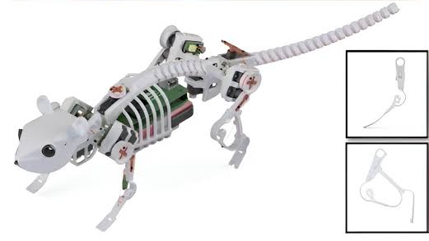



方向一：小鼠机器人搭建
完成小鼠机器人硬件搭建，包括接线、供电、控制器和传感器连接。
调试机器人，帮助部署运动控制算法，根据部署效果对机器人进行调试与修改。
方向二：机器人结构设计与CAD建模
学习 SolidWorks、Onshape等3D建模工具（选其一）。对小鼠仿生机器人进行建模
探索 AI 生成CAD文件的方法。
探索对于模拟器中关节参数和域随机化参数等参数的AI 辅助确定方法。
方向三：强化学习运动控制
研究基于深度强化学习（DRL）的运动控制算法，训练小鼠机器人的运动策略。
后续部署到真机，完成 Sim2Real 调试并根据真机表现修正算法。
02

Slide 3
学习资料
小鼠仿生机器人模型论文——所有同学需要熟悉
Bing, Zhenshan, et al. "Lateral flexion of a compliant spine improves motor performance in a bioinspired mouse robot." Science Robotics 8.85 (2023): eadg7165.
SolidWorks等建模软件学习
https://www.bilibili.com/video/BV16nQoBdESy/或类似b站教学视频
强化学习运动控制算法学习
https://github.com/google-deepmind/mujoco_playground
https://github.com/Hellod035/LeggedLab
嵌入式 & 电子电路
群内压缩包与PPT
04

